Slide 1
프로그래밍 랩 – 2주

Slide 2
Lab 2-1 솟수 구하기
솟수 : 1과 자기 자신 외에 약수가 없는 수
IsPrime(int n) 함수 사용
For (i=2;i<=n/2;i++)
If (n%i==0) // 약수가 존재한다는 뜻
Return 0
For 문 빠져나오면
Return 1

Slide 3
Lab 2-2 : 완전수 찾기
완전수: 자신의 진 약수를 모두 더하면 같은 수
예: 6 = 1 + 2 + 3, 28 = 1 + 2 + 4 + 6 + 14
Algorithm
1 ~ n/2 사이의 수 중에서 n의 약수이면 sum 에 더한다
sum == n 이면 완전수임
어떤 수가 완전수인지 판단하는 것 +
문제 : 화면과 같이 출력하려면??
6 = 1 + 2 + 3
➔ 약수들을 int divisors[] 에 보관한다.

Slide 4

Lab 2-3 : e^{x} 근사치 계산하기
x = 1인 경우 n 값에 따른 근사치와 오차값
n | 근사치 | 오차값
1 | 2.00000000
2 | 2.50000000 | 0.50000000
3 | 2.66666667 | 0.16666667
4 | 2.70833333 | 0.04166666
5 | 2.71666667 | 0.00833334
6 | 2.71805556 | 0.00138889
7 | 2.71825397 | 0.00019841
8 | 2.71827877 | 0.00002480
9 | 2.71828153 | 0.00000276
10 | 2.71828180 | 0.00000027
11 | 2.71828183 | 0.00000003
12 | 2.71828200 | 0.00000017
term = 1.0;
oldsum =0.0;
sum = 1.0;
for (n=1;오차값>10⁻⁷;n++)
term *= x/n;
oldsum = sum;
sum += term;
return sum;

Slide 5

파일을 이용한 데이터 입/출력
명령 인수 이용 (command argument)
I/O Redirection 이라고 함 (UNIX 에서 가져온 개념)
Keyboard 입력 대신 input.txt 파일에서 입력 화면 출력 대신 output.txt 파일에 출력
C:\> program < input.txt > output.txt
Visual Studio 에서 설정 방법
<프로젝트> -> <속성> 창
<디버깅> / <명령 인수> 입력 창에
< input.txt > output.txt 라고 입력하고 program 실행 폴더에 input.txt 를 만들어 놓고 실행하면 program이 keyboard 대신 input.txt 에서 읽고 화면 대신 output.txt 에 결과를 print 한다.

Slide 6
Lab 2-4 파일 이용한 입/출력
2개의 정수를 입력 받아 합과 곱을 출력
void main()
{
int x, y;
scanf("%d %d", &x, &y);
printf("%d %d\n", x+y, x*y)
}
input.txt 내용
100 200
output.txt 내용
300 20000

Slide 7
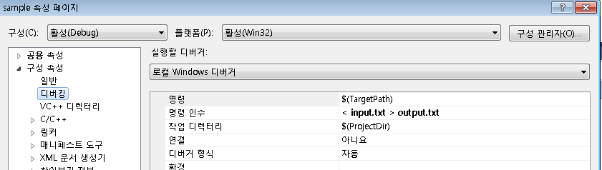
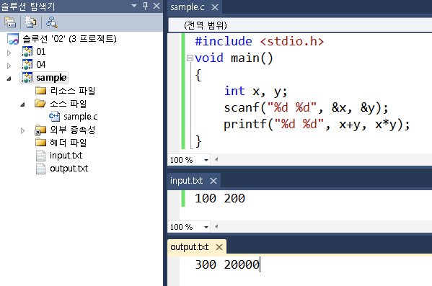
프로젝트->추가->새항목
input.txt
output.txt

Slide 8
Lab 2-5 파일 이용한 입/출력
TEST Case 가 N 번 인 경우 처리
우선 N 값을 입력 받고
for loop 로 처리한다
#include <stdio.h>
void main()
{
int i, n_test, x, y;
scanf("%d", &n_test);
for (i=0;i<n_test;i++) {
scanf("%d %d", &x, &y);
printf("%d %d\n", x+y, x*y);
}
}
input.txt | output.txt
3 10 20 123 456 1234 5678 | 30 200 579 56088 6912 7006652

Slide 9
Lab 2-6 파일 이용 배열 입력
N 개의 TEST CASE 에
각각의 TEST CASE 에 K 개의 DATA 가 존재하는 경우
처리하는 과정
int n_test, n_data, *data;
n_test 값을 입력받는다 (scanf)
n_test 횟수 만큼 (for loop)
n_data를 입력받고 (scanf)
data에 메모리를 할당한다 (malloc)
n_data 회수 만큼 (for loop)
data[i]에 입력을 받는다 (scanf)
사용 끝난 data 를 반환한다. (free)

Slide 10

Lab 2-7 ACM 프로그래밍 대회 2014 예선 문제

Slide 11
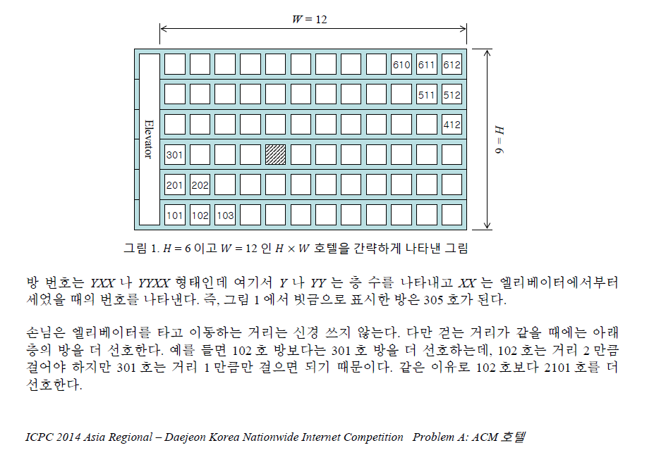

Slide 12
